Slide 1
Особенности любовной лирики Ф.И Тютчева
Особенности любовной лирики Ф.И Тютчева, ее напряженность, развитие. Любовная лирика Тютчева замечательна тем, что в ней поэт отражает свои пережитые чувства. Каждый раз, читая его стихи, читатель открывает что-то свое. Лирика Фёдора Ивановича рождает напряжение чувств и мысли. На протяжении всего своего творческого пути, Ф.И.Тютчев создавал великолепную поэзию о любви.

Slide 2
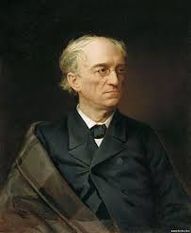
бИография Ф.И Тютчева
Фёдор Иванович Тютчев родился в старинной дворянской семье, в имении Овстуг Брянского уезда Орловской губернии. Юные годы провел в Москве. В 1821 году блестяще закончил словесный факультет Московского университета. Вскоре поступил на службу в министерство иностранных дел, в 1822 году уехал за границу, получив назначение на скромную должность в русское посольство в Мюнхене - столице тогдашнего Баварского королевства. Служил также в Турине (Сардиния) .
В чужих краях Тютчев прожил двадцать два года, но не терял духовной связи с родиной и изредка навещал ее. В Мюнхене приобщился к немецкой идеалистической философии свел знакомство с Шеллингом, дружил с Генрихом Гейне.

Slide 3
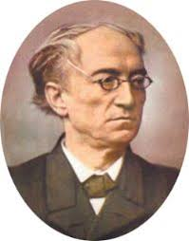
Анализ стихотворения “чему молилась ты с любовью”
Чему молилась ты с любовью,
Что, как святыню, берегла,
Судьба людскому суесловью
На поруганье предала.
Толпа вошла, толпа вломилась
В святилище души твоей,
И ты невольно постыдилась
И тайн и жертв, доступных ей.
Ах, если бы живые крылья
Души, парящей над толпой,
Ее спасали от насилья
Бессмертной пошлости людской!

Slide 4

Анализ стихотворения “о как убийственно мы любим” ( отрывок)
О, как убийственно мы любим,
Как в буйной слепости страстей
Мы то всего вернее губим,
Что сердцу нашему милей!
Давно ль, гордясь своей победой,
Ты говорил: она моя...
Год не прошел — спроси и сведай,
Что уцелело от нея?
Куда ланит девались розы,
Улыбка уст и блеск очей?
Всё опалили, выжгли слезы
Горячей влагою своей.

Slide 5
Любовная лирика Ф.И.Тютчева и её драматическая напряжённость
Любовь у Тютчева очень похожа на его природу, на весь особенный мир его поэзии. Любовь для него – борьба, мучение, безнадежность. Федора Ивановича больше всего интересует не проявление любви, а ее тайна: «Как неразгаданная тайна, живая прелесть дышит в ней – мы смотрим с трепетом тревожным на тихий свет ее очей…». Он изображает любовь как стихию, ведь недаром у его героини «сердце,жаждущее бурь».
В любовной лирике Тютчев придает большое значение ночи. Ночь для него – это время открытия правды.
Любовь, традиционно представляю­щаяся как гармоничный «союз души с душой род­ной», воспринимается Тютчевым совсем иначе: это «поединок роковой», в котором неизбежна, предоп­ределена гибель любящего сердца

Slide 6
вывод
Тютчев изобразил любовь как чувство и как отношение между людьми, подвластные влиянию общества.
Любовь у Тютчева, с одной стороны "очарование", "чудесный плен", "союз души с душой родной!", с другой стороны-любовь-"борьба неравных двух сердец","буйная слепота".
Герои любовной лирики-это обыкновенные люди, не способные распутать тот клубок противоречий, в котором они оказались. С течением времени лирика Тютчева насыщается всё большей изобразительностью и конкретностью. Опыт русского реализма не прошёл для поэта бесследно. Завершитель русского романтизма, Тютчев выходит уже за его пределы. Его творчество становится предвестием художественного течения рубежа 19-20-ого веков символизма. Тютчев, вдохновенный созерцатель природы, чуткий тайновидец человеческого сердца .Поэт сосредоточивает внимание на собственных переживаниях, но стремится проникнуть в духовный мир женщины. Он раскрывает его через описание внешних проявлений чувств.

Slide 7
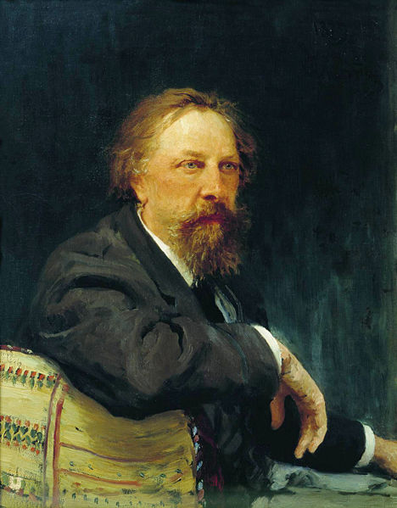
Алексей Константинович
Толстой
1817 – 1875 гг.
русский писатель, поэт,
драматург, член-корреспондент Петербургской АН (1873),
граф, в продолжение всей своей жизни был связан с селом Красный Рог Брянской области («красный» не по цвету, а по красоте местности). Здесь возникла страстная любовь к родному краю, здесь начал писать стихи, здесь научился отличать прекрасное от посредственного.
А.К.Толстой
Худ. И.Репин, 1879 г.

Slide 8
Жанровое многообразие
Стихотворения
Баллады
Былины
Драма
Исторический роман
Сатирические пародии

Slide 9

Темы лирики А.К.Толстого
Стихотворения о Родине
Пейзажная лирика
Любовная лирика
Стихотворения на исторические темы
Политическая сатира

Slide 10
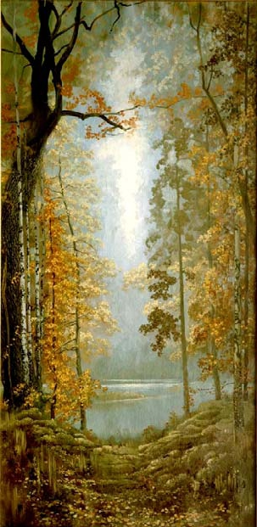
Высшее духовное начало – не только красота, но и любовь, которая частично, «раздробленной» присутствует в обычной жизни («Слеза дрожит в твоем ревнивом взоре»).
Лирика Толстого пронизана томлением, тоской по прекрасному и бесконечному, что разлито во всей природе:
  И ничего в природе нет,
  Что бы любовью не дышало…

Slide 11
Толстой – один из замечательных русских поэтов – пейзажистов, который глубоко любит родную природу. Её очарование он видит
«в каждом шорохе растенья и в каждом трепете листа»

Slide 12
Поэт тонко ощущает красоту природы и
умеет
передать в словах
её краски, запахи
и звуки:
Запад гаснет в дали бледно-
-
розовой,
Звёзды небо усеяли чистое,
Соловей свищет в роще березовой,
И травою запахло душистою.

Slide 13
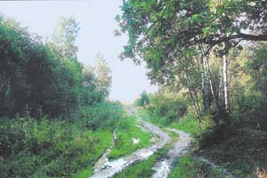
У него есть неудержимый восторг перед счастьем бытия, перед радостью дыханья, и прямо из души выливается один из прекраснейших звуков русской поэзии - это светлая волна ранней весны, этот вечно свежий, полный восхищения и грусти клик человеческого сердца.
То было в утро наших лет -
О счастие! о слезы!
О лес! о жизнь! о солнца свет!
О свежий дух березы!
Но особенно волновало поэта пробуждение природы. Ведь «воскреснувшая природа» обладает «врачующей властью», она исцеляет от духовной тоски, пробуждает радость и веру в лучшее. Мы с детства помним:
Вот уж снег последний в поле тает,
Теплый пар восходит от земли,
И кувшинчик синий расцветает,
И зовут друг друга журавли.
Юный лес, в зелёный дым одетый,
Тёплых гроз нетерпеливо ждёт;
Все весны дыханием согрето,
Все вокруг и любит, и поёт.

Slide 14
Толстой - поэт весны. Майское, счастливое, ласковое ликующими ручейками звенит у него в стихах, и кого не восхитит эта божественная игра, которая разыгрывается в свежем, зеленом, молодом лесу, где синеет медуница, где черемуха гнет свои душистые ветви?
Теперь в ветвях березы
Поют и соловьи,
В лугах поют стрекозы,
В полях поют ручьи,
И много в небе рея
Поет пернатых стай -
Всех месяцев звончее
Веселый месяц май.

Slide 17
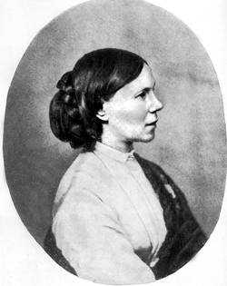
Почти вся любовная лирика Толстого посвящена Софье Андреевне Миллер, ставшей его женой, вдохновительницей. Его стихи – это своеобразный лирический дневник о тревожной и светлой любви. Вся сложность отношений любящих сердец, малейшие нюансы их настроений и чувств запечатлены в стихотворениях «Средь шумного бала, случайно…», «Осень. Обсыпается весь наш бедный сад…», «Порой, среди забот и жизненного шума…» и др.….

Slide 18
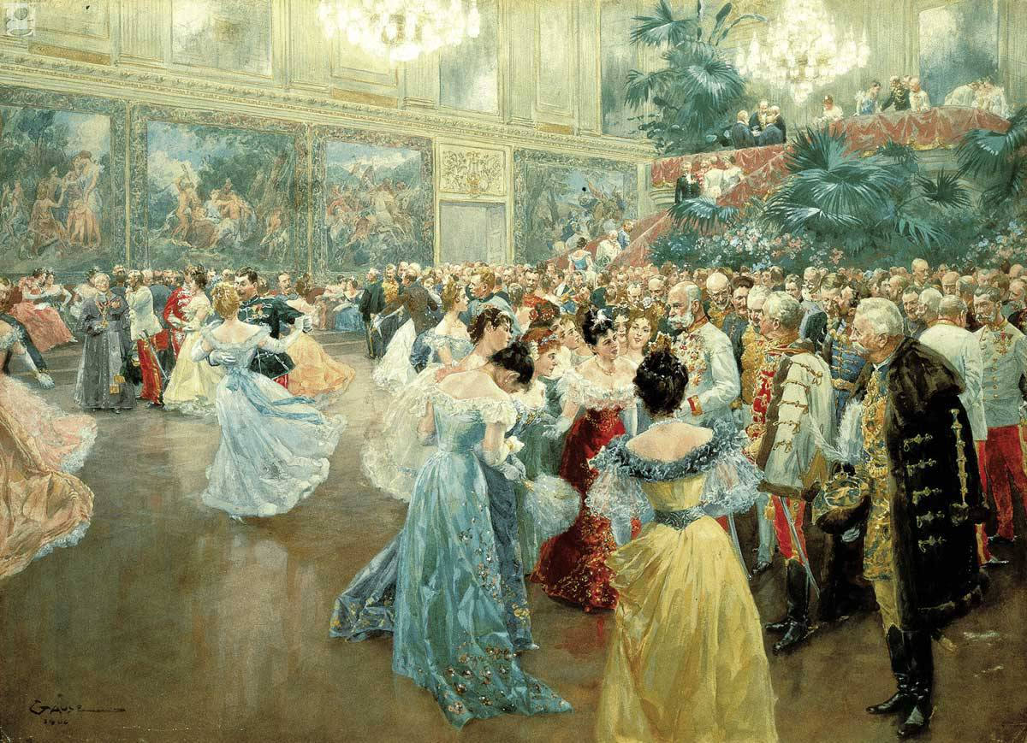
«Средь шумного бала, случайно…» (1851 г.)
Средь шумного бала, случайно,
В тревоге мирской суеты,
Тебя я увидел, но тайна
Твои покрывала черты;
Лишь очи печально глядели,
А голос так дивно звучал,
Как звон отдалённой свирели,
Как моря играющий вал.
Мне стан твой понравился тонкий
И весь твой задумчивый вид;
А смех твой, и грустный и звонкий,
С тех пор в моем сердце звучит.
В часы одинокие ночи
Люблю я, усталый прилечь —
Я вижу печальные очи,
Я слышу веселую речь;
И грустно я так засыпаю,
И в грёзах неведомых сплю…
Люблю ли тебя — я не знаю,
Но кажется мне, что люблю!

Slide 19
Любовная лирика уравновешена по тону, но почти всегда пронизана грустью: любовь неотрывна от условий существования любящих, от временных состояний духа.
«Приливы любви и отливы» - одно из появлений большей или меньшей полноты и насыщенности жизни.
Внутреннее состояние поэта , его борьба с невзгодами и судьбой часто соотносятся с состоянием обновляющейся природы.
Минорный тон потесняется более светлым и жизнерадостным.
Мотивы неповторимой ценности земного, преходящего, реальной человеческой любви:
«В стране лучей, незримой нашим взорам»,
«Ты знаешь, я люблю там, за лазурным сводом»,
«Горними тихо летела душа небесами».

Slide 20
Сравним два коротких стихотворения А.К. Толстого
В обоих стихотворениях поэт использует разговорные слова (боюся, коль). В первом есть несколько олицетворений и есть метафоры. В стихотворении много раз повторяется слово коль, есть ещё гипербола. Благодаря этим тропам писатель показывает, что жизнь непредсказуема, что нужно смирится со всем, что бы ни случилось и жить дальше.
Колышется море; волна за волной
Бегут и шумят торопливо...
О друг ты мой бедный, боюся, со мной
Не быть тебе долго счастливой:
Во мне и надежд и отчаяний рой, Кочующей мысли прибой и отбой, Приливы любви и отливы.
Коль любить, так без рассудку,
Коль грозить, так не на шутку,
Коль ругнуть, так сгоряча,
Коль рубнуть, так уж сплеча! Коли спорить, так уж смело, Коль карать, так уж за дело, Коль простить, так всей душой,
Коли пир, так пир горой!

Slide 21

Толстой не заботился об исторической достоверности, прибегал к свободному домыслу.
Психологию героев представлял в абстрактно-общечеловеческих чертах.
Это не столько картины истории, сколько красочные поэтические легенды.
Наряду с реально существовавшими лицами в былинах и балладах выступают герои преданий и собственно фольклорных былин: Илья Муромец, Алеша Попович, Поток, Садко, Чурила и др.

Slide 22
Особенности лирики
Красота – важнейшая категория в мире Толстого
Невозможность воспевания зла.
Мотивы воли, удали, «влечение в беспредельное, вширь и ввысь»
Любовь, как и творчество, преображает человека и мир, приобщает героя к гармонии мира. Стремление к идеалу, постоянное чувство его присутствия в мире.
Мотив воспоминания; мотивы запустения, разрушения и упадка усадебной жизни.
Мотив разрушения осложняется традиционной темой гибели цивилизаций

Slide 23
Художественное своеобразие лирики А.К.Толстого
Близость к народной поэтике
Психологический параллелизм
Лирический герой – отражение русского национального характера
Поэтичность картин родной природы
Недоговоренность финала

Slide 24
Вывод
Широта интересов и умение поэтично и точно воспроизводить действительность быстро привлекли к произведениям А. Толстого читателей: стихотворения и баллады сразу же после появления в печати приобретали широкую популярность.
Огромный и приносящий удовлетворение труд лежал в основе произведений. Легкость звучания, мелодичность, органическая связь с народной лирикой и песней ощутимы в любом стихотворении поэта.
Активная человеческая позиция, гуманность и преклонение перед поэзией жизни, как и очевидные противоречия взглядов и жизненных установок Толстого, делают произведения особенно близкими для любящего споры читателя.

